Slide 1
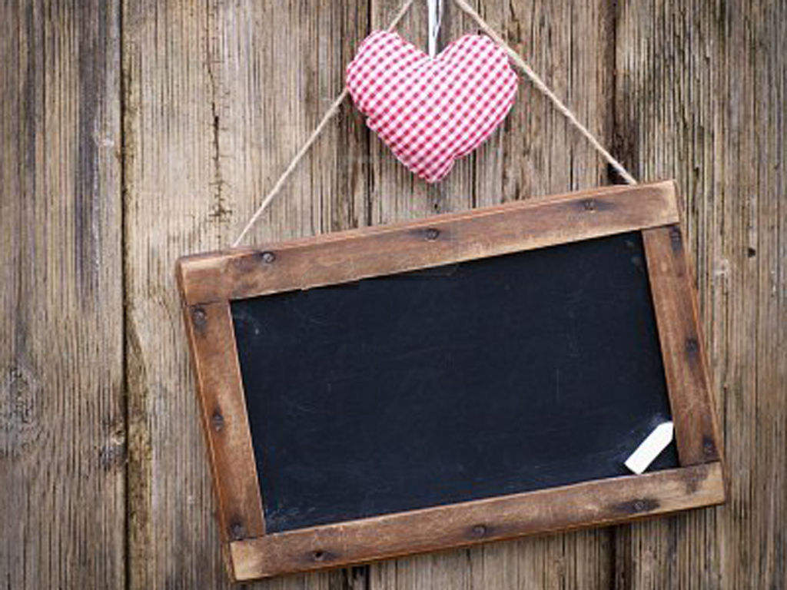
MENGENAL DRAMA

Slide 2
Drama merupakan cerita yang dipentaskan; suatu cerita yang baru dapat dinikmati apabila sudah “diperagakan”.

Slide 3
JENIS-JENIS DRAMA
DRAMA MUSIKAL
DRAMA PANTOMIM
DRAMA KOMEDI
DRAMA TRAGEDI
DRAMA TRAGEDI KOMEDI
DRAMA ABSURD

Slide 4
ISTILAH-ISTILAH DALAM DRAMA
Prolog
Dialog
Epilog
Babak
5. Adegan
6. Solilokui
7. Aside
8. Petunjuk laku

Slide 5
KELENGKAPAN PEMENTASAN DRAMA
TATA PANGGUNG
TATA BUSANA/ TATA RIAS
TATA LAMPU

Slide 6
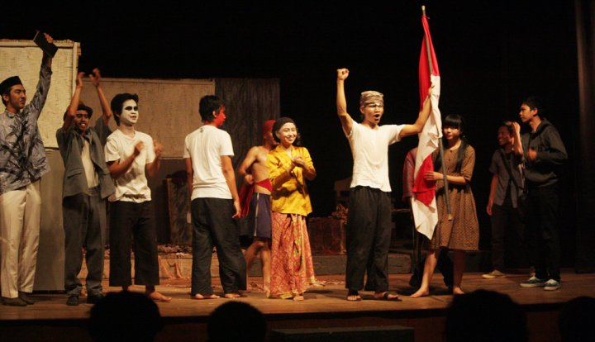
UNSUR-UNSUR DRAMA

Slide 7
UNSUR-UNSUR DRAMA SEBAGAI SENI PERTUNJUKKAN
Plot
Karakterisasi
Dialog
Tata artistik
Gerak

Slide 8
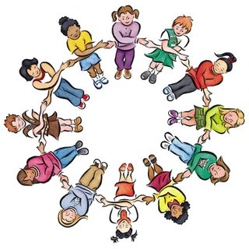
Plot dan karakter tidak didasarkan pada penjelasan pencerita, tetapi dibentuk oleh dialog dan gerak
Dialog dan gerak merupakan unsur utama dan dominan dalam pertunjukkan
Tata artistik mencakup tata busana, tata rias, tata lampu, tata ruang, tata panggung.

Slide 9
Unsur-unsur teks drama hampir sama seperti prosa:
Tema
Tokoh dan Penokohan
Watak dan Perwatakan
Plot
Latar
Gaya bahasa
Amanat

Slide 10
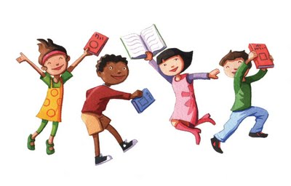
Unsur teks drama ada yang terdapat pada dialog antartokoh dan ada yang diterangkan di luar dialog, yakni hal-hal yang berkaitan dengan suasana, pergantian latar cerita, dan pergantian waktu.
Teks drama ada yang bisa dipentaskan dan ada yang tidak bisa dipentaskan

Slide 11
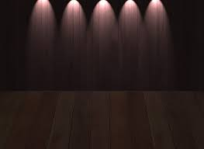
CONTOH KUTIPAN NASKAH DRAMA

Slide 12
Suatu ketika, Hilpan dan Anwar sedang melihat Pak Sudi duduk santai di bawah pohon manga di depan rumahnya. Mereka pun menghampiri Pak Sudi.
Hilpan : “Bagaimana kalau pohon manga itu ditebang saja, Pak,
supaya tidak membahayakan rumah Bapak dan rumah
saya”.
Pak Sudi: “Ah, ini pohon manga berkualitas, Dik,buahnya manis dan
besar. Pokoknya, apa pun yang terjadi, saya tak sudi jika
pohon ini ditebang!”
Hilpan : “Oh begitu…”
Anwar : “Bagaimana kalau pohon mangga ini saya beli, Pak, lalu
nanti akan saya tebang?’
Pak Sudi: “Wah… kalau begitu, saya setuju sekali, Dik”.
Hilpan : “Waduh, tadi Bapak bilang apa pun yang terjadi pohonnya
tidak akan ditebang.” (tersenyum)

Slide 13
Rika : “Ini siapa yang meletakkan gelas di sini! Bibiiiiiiii!”
(marah dan berteriak)
Aini : (Tergopoh-gopoh) “I-iya, Non. Maaf, Non. A-a-ada
apa, Non? ”
Rika : “Ada apa-ada apa. Kan saya sudah bilang, jangan
meletakkan gelas atau apa pun sembarangan.”
Aini : “Ta-tapi, Non.”
Rika : “Alah, tapi-tapi. Ngga ada kata tapi.”
Yuni : (menghampiri) “Aduuh, Kakak, suaramu itu ganggu
orang tidur aja. Ada apa sih ini?”

Slide 14
Rika : “Ini si bibi. Naruh gelas sembarangan.”
Yuni : “Oh, gelas itu.” (menunjuk ke atas lemari tv) “itu
aku yang naruh, Kak. Abis nonton tadi keburu
ngantuk. Jadi lupa bawa ke belakang. ”
Rika : (wajah memerah karena malu). “I-i-iya meskipun
begitu. Yaa, harusnya bibi sigap, dong. Langsung
bawa gelas itu ke belakang.”
Yuni : “Kakak, jangan begitu banget, sih. Kasihan Bibi.
Kerjaannya, kan banyak. Maafin Yuni, Kak. Ini
yang salah Yuni, bukan bibi. ”

